Slide 1
SAKRAMENTI I KRŠĆANSKA INICIJACIJA
Izradila: Laura Planinčić 6.b

Slide 2
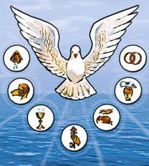
SEDAM SAKRAMENATA
Sakramenti: vidljivi znakovi Božje prisutnosti među ljudima. Ustanovio ih je Isus Krist radi posvećivanja vjernika.
Krštenje
Potvrda
Euharistija
Pomirenje
Bolesničko pomazanje
Sveti red
Ženidba

Slide 3
INICIJACIJA
Sama riječ inicijacija latinskog je podrijetla znači- uvođenje, upućivanje u tajne.
Sakramenti: krštenje
potvrda
euharistija

Slide 4
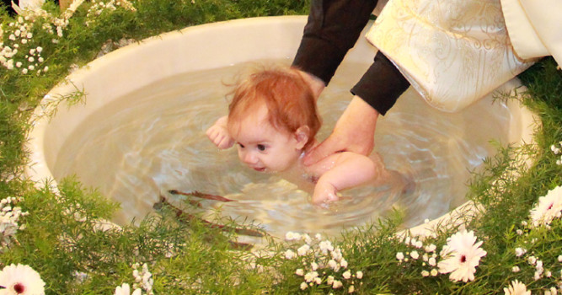
KRŠĆANSKA INICIJACIJA NEKAD I DANAS
Katekumen: u kršćanstvu osoba koja se priprema za krštenje.
Ranokršćanski obred krštenja- razlikuje se od
današnjeg
- uranjanje u vodu

Slide 5
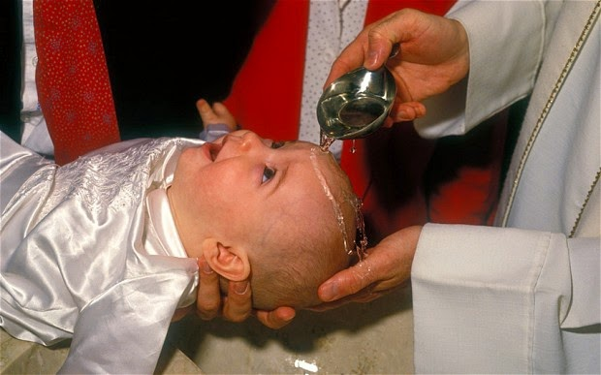
KRŠTENJE
Značenje- čišćenje
- početak novoga života
Potrebno- svećenik ili đakon
- sveta voda, ulje, svijeća, bijela haljina
Riječi- “N. N. Ja te krstim u ime Oca i Sina i Duha Svetoga”

Slide 6
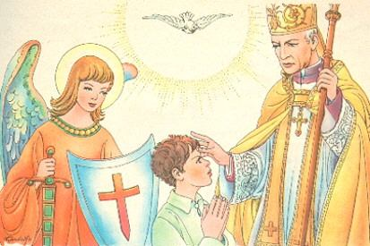
POTVRDA
Značenje- pripadnost Bogu
- primamo Duha Svetoga
Potrebno- biskup
- ulje; polaganje= ruku
Riječi- “ N. N. Primi pečat dara Duha Svetoga “ Amen” “ Mir s tobom” “ I s Duhom tvojim”

Slide 7
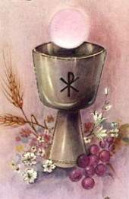
EUHARISTIJA
Značenje- povezuje vjernike s Kristom te
međusobno
Potrebno- pretvorba ( kruh i vino= tijelo i krv
Kristova)
Riječi- “ Uzmite i jedite od ovoga svi…”

Slide 8
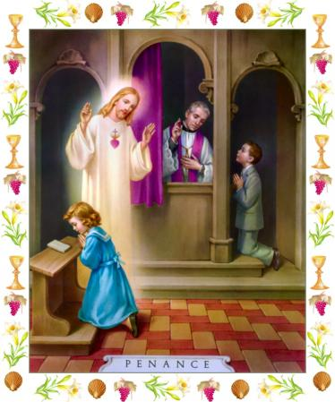
POMIRENJE
Značenje- pomirenje pokornika s Bogom
Potrebno- svećenik
- priznanje grijeha, molitva za oprost
Riječi- “ Ja te odrješujem od grijeha tvojih u ime
Oca i Sina i Duha Svetoga”

Slide 9
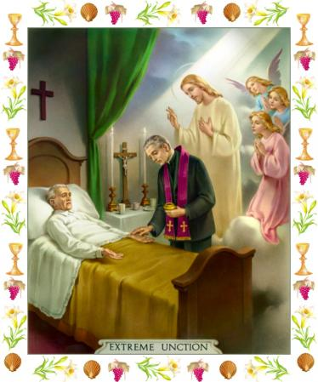
BOLESNIČKO POMAZANJE
Značenje- pomaže bolesniku podnositi bol.
- pomaže mu u ozdravljenju tijela i
duše.
Potrebno- svećenik, pomazanje uljem, polaganje
ruku na bolesnika.
Riječi- molitva,blagoslov

Slide 10
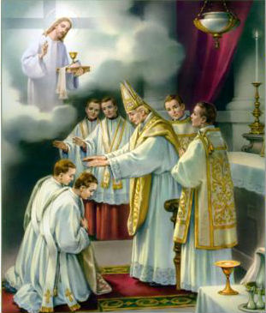
SVETI RED
Značenje- sakrament apostolske službe
Potrebno- biskup, polaganje ruku i izlijevanje
Duha Svetoga i njegovih
darova.
Riječi- molitva
3 stupnja: biskup, svećenik; đakon

Slide 11
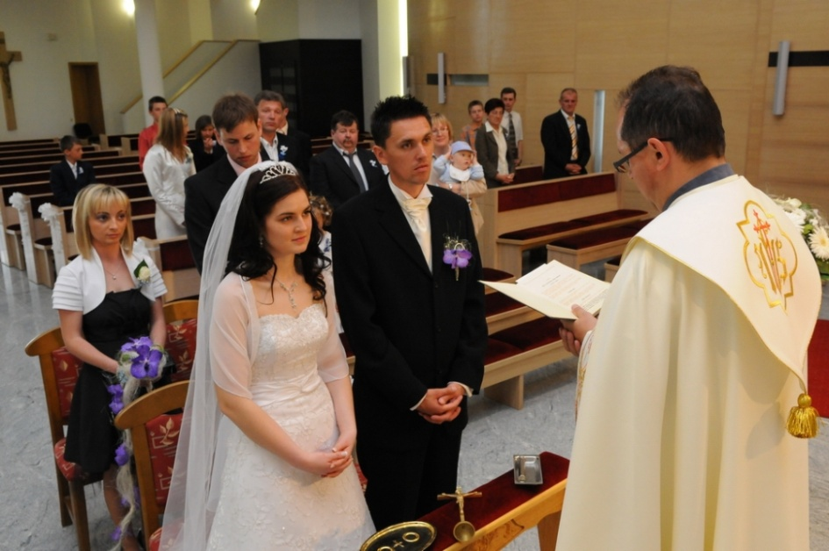
ŽENIDBA
Značenje- sveta nerazrješiva
Potrebno- svećenik ili đakon, zaručnici;
2 svjedoka i zajednica
prstenje( razmjena prstenja)
Riječi- izražavanje privole vjernosti i ljubavi

Slide 12
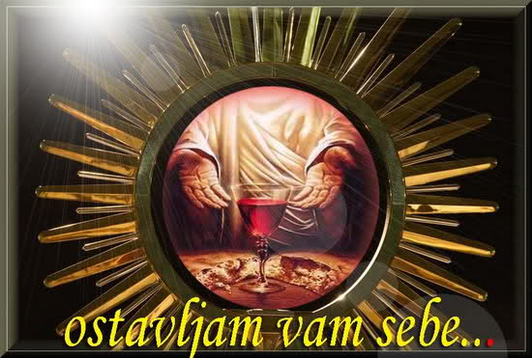
KRAJ!

